Slide 1
CALIDAD AMBIENTAL DE LOS ECOSISTEMAS MARINO-COSTEROS DEL NORTE DE CIEGO DE ÁVILA ORIENTADO A LA IMPLEMENTACIÓN DEL PLAN DE ESTADO PARA EL ENFRENTAMIENTO DEL CAMBIO CLIMÁTICO
La Habana, noviembre del 2020

Slide 2
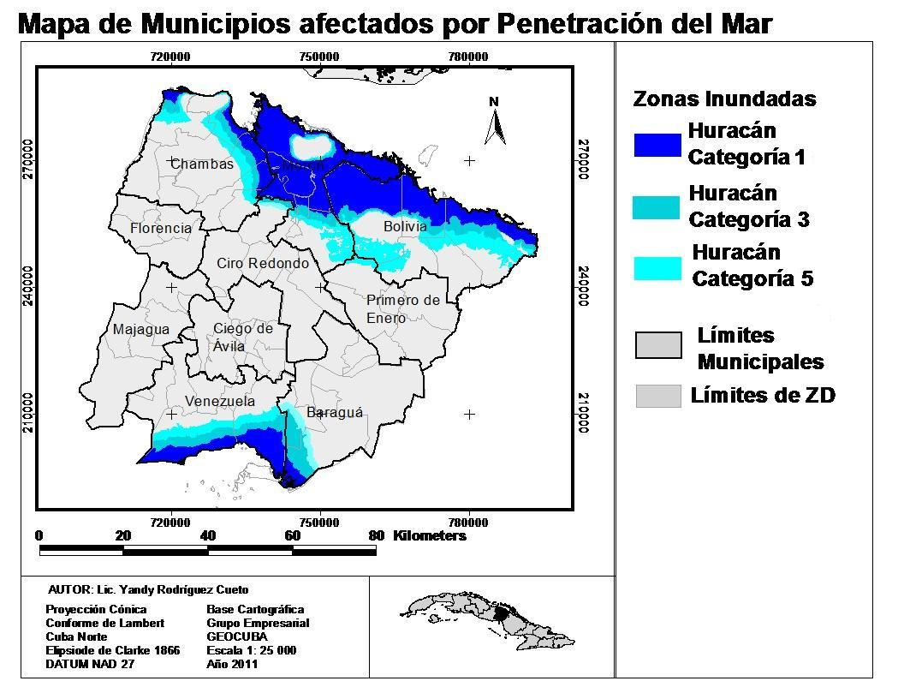
ANTECEDENTES
Las principales consecuencias del cambio climático en la provincia Ciego de Ávila son el ascenso del nivel medio del mar y la poca disponibilidad y deterioro de la calidad del agua. Según los escenarios actuales, el ascenso del nivel medio del mar en Cuba, motivado por el cambio climático podría llegar a 27 cm para el año 2050 y hasta 85 cm para el año 2100. Una de la consecuencia directa del ascenso del nivel medio del mar es el retroceso de la línea de costa

Slide 3
Tareas generales proyectadas
Ejecutar análisis espaciotemporal del comportamiento de la línea de costa de en el norte de Ciego de Ávila a partir de la interpretación y procesamiento de imágenes.
Modelar las posibles inundaciones costeras a partir de los pronósticos actuales de incrementos del nivel del mar sobre los nuevos modelos digitales de elevación generados.
Determinar parámetros biológicos y ambientales indicadores del estado de salud del manglar y de los mecanismos germinativos de sus especies asociadas.
Evaluar el estado de conservación de los arrecifes coralinos y de los pastos marinos.
Determinar el estado de conservación, la erosión y de la vegetación en las playas del norte de Ciego de Ávila

Slide 4
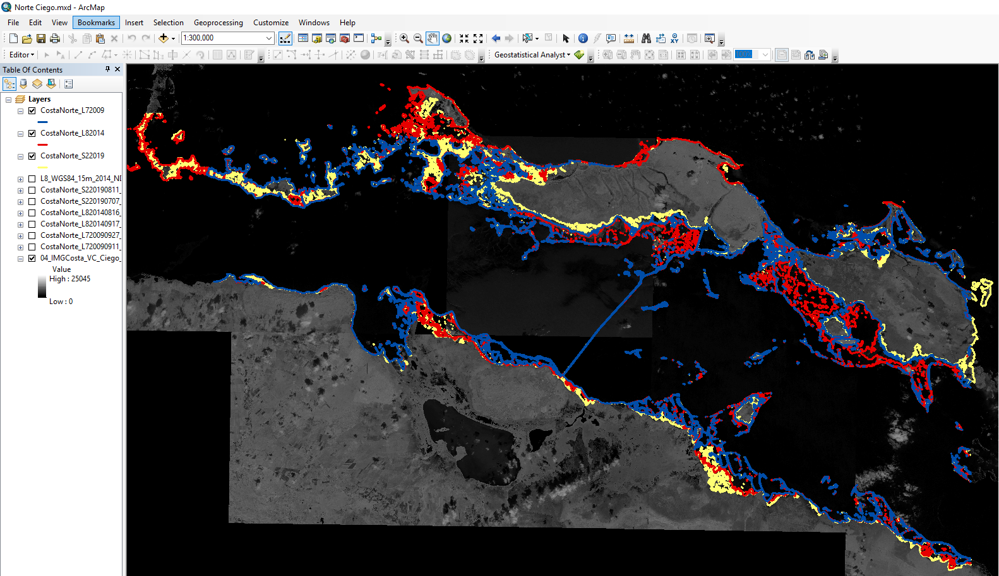
RESULTADOS 2019

Slide 5
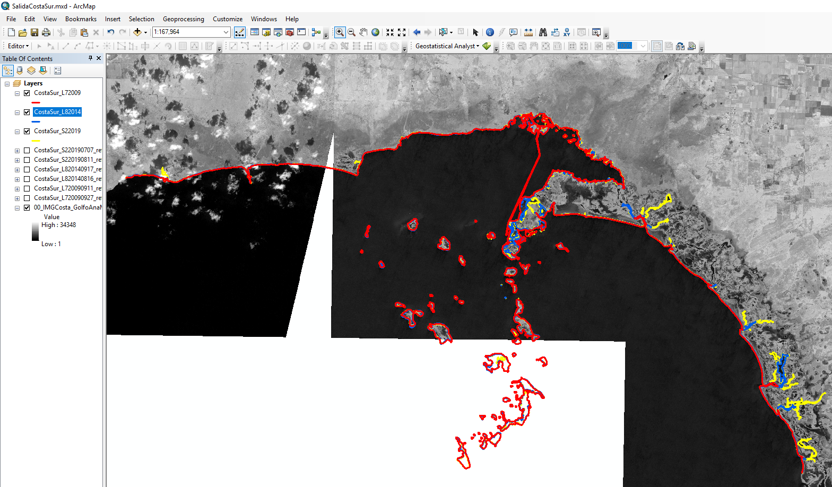
RESULTADOS 2019

Slide 6
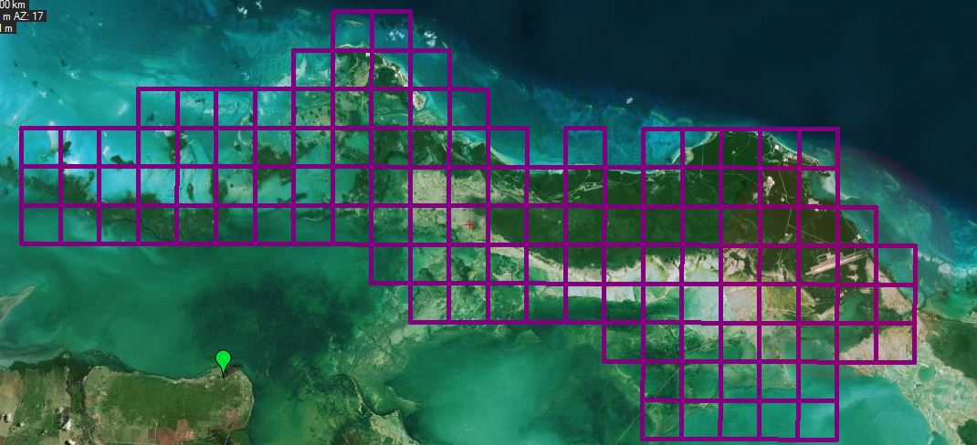
RESULTADOS 2019
Distribución de los polígonos sobre la cayería norte de Ciego de Ávila

Slide 7
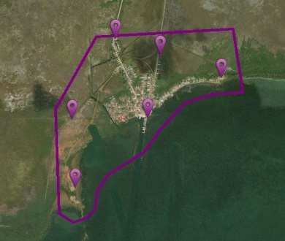
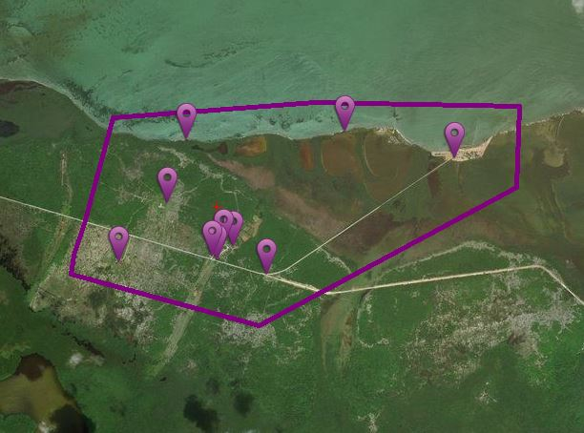
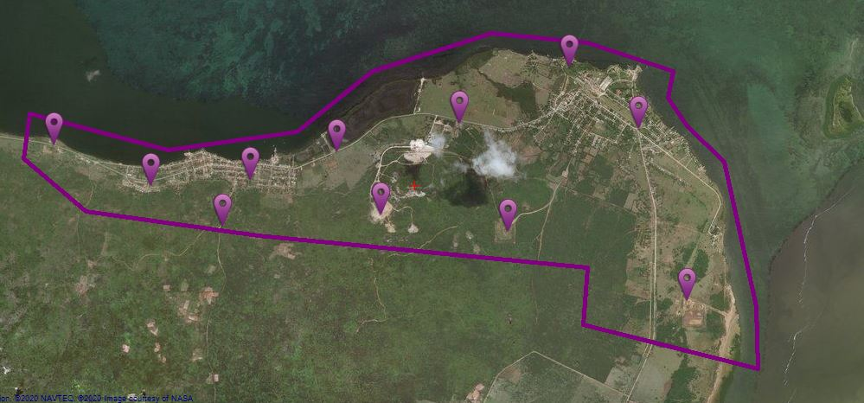
RESULTADOS 2019
Proyección para el modelado 3D
Júcaro,
Punta Alegre,
Máximo Gomez,
Manatí

Slide 8
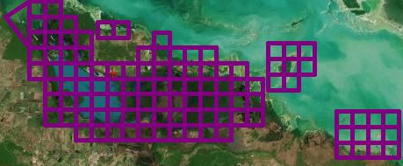
RESULTADOS 2019
Distribución de los polígonos áreas de mangle humedales

Slide 9
RESULTADOS 2020
Cálculo de las tazas de cambio de la línea de costa.
Terminación de los trabajos de levantamiento aerocartográfico
Procesamiento y modelación 3D de la información aérea y geodésica.
ICIMAR y IEC
Evaluar el estado de conservación de los arrecifes coralinos y los pastos marinos, para establecer el estado actual del conocimiento para la ejecución de la Tarea 4.(Dpto. de Biología ICIMAR).
Características hidrológicas de las aguas oceánicas al norte de Ciego de Ávila: masas de agua (Dpto. de Procesos Físicos, ICIMAR)
Antecedentes químicos, microbiológicos y fitoplanctónicos de la costa norte de Ciego de Ávila (Dpto. de Química y Dpto. de Microbiología ICIMAR)
Metodologías generales para el estudio de la flora, vegetación, fauna y relaciones planta-animal en Ciego de Ávila (Subcontratado al Instituto de Ecología y Sistemática).

Slide 10
Calidad ambiental de los ecosistemas marino-costeros del norte de Ciego de Ávila orientado a la implementación del plan de estado para el enfrentamiento del cambio climático
La Habana, noviembre del 2020

